Slide 1
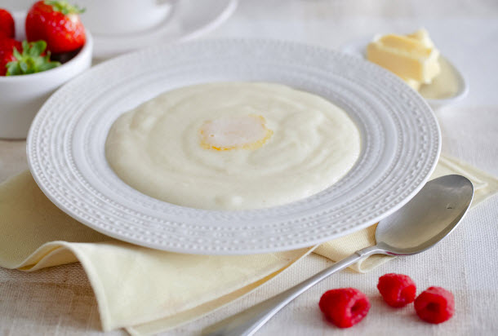
КОНКУРС «ЛУЧШАЯ ШКОЛЬНАЯ СТОЛОВАЯ»
ПРИГОТОВЛЕНИЕ ГОРЯЧЕГО ЗАВТРАКА
В СТОЛОВОЙ МБОУ «Махкетинская СОШ имени Шайхи Хазуева»

Slide 2
МЕНЮ
КАША ЖИДКАЯ МОЛОЧНАЯ ИЗ МАННОЙ КРУПЫ С МАСЛОМ
Чай с лимоном
ХЛЕБ

Slide 3
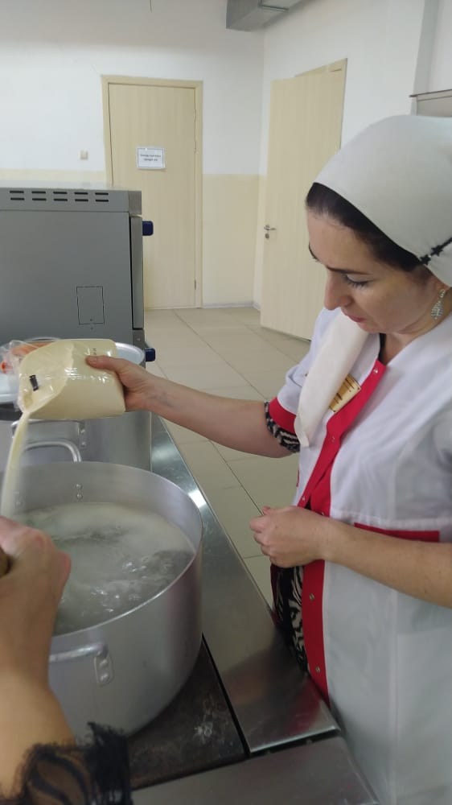
ПРИГОТОВЛЕНИЕ КАШИ Манная крупа содержит очень важный фермент – фитиназу, который регулирует обменный процесс веществ и способствует повышению иммунитета.

Slide 5
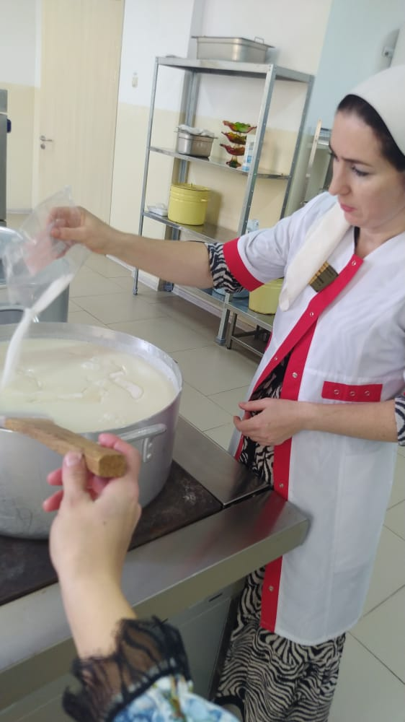

Slide 7
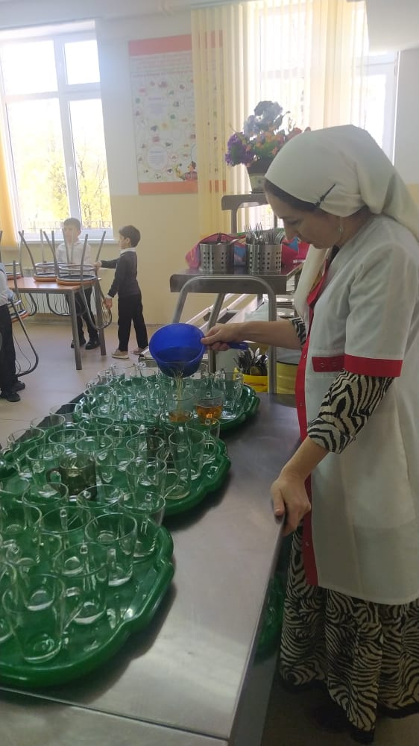

Slide 8
ПРИЯТНОГО АППЕТИТА!

